Slide 1
Я помню! Я горжусь!
Романенко Елена Александровна
Воспитатель высшей категории
МКДОУ «Детский сад №5 «Тополек» с. Киевка

Slide 2
Пояснительная записка
Великая Отечественная война — это духовный подвиг наших отцов, дедов, матерей и бабушек, многие из которых продолжают еще жить рядом с нами, — подвиг, без которого не было бы ни нас с вами, ни наших детей, ни России. В доступных для детского возраста границах необходимо подчеркнуть важность знакомства дошкольников с тем, что война - это всегда трагедия и горе для людей. В то же время детям важно научиться восхищаться мужеством и героизмом народа, защитившего свою Родину, переживать свою сопричастность с далекими событиями истории, ощущать радость Великой Победы, гордость за свое Отечество.

Slide 3
Паспорт проекта
Вид проекта: познавательно – информационный, коллективный.
Продолжительность проекта: краткосрочный.
Сроки реализации проекта: март-апрель 2018 г.
Участники проекта: Воспитатель высшей категории Романенко Е.А., дети старшей группы (5-6 лет), музыкальный руководитель, родители.
Интеграция образовательных областей: «Социально – коммуникативное развитие», «Познавательное развитие», «Речевое развитие», «Художественно – эстетическое развитие» (рисование, аппликация, музыка).

Slide 4
Актуальность
Патриотическое чувство - это результат длительного, целенаправленного воспитательного воздействия на человека, начиная с самого детства. В связи с этим проблема нравственно–патриотического воспитания детей дошкольного возраста становится одной из актуальных. Нельзя быть патриотом, не зная, как любили, берегли и защищали ее наши предки, наши отцы и деды.

Slide 5
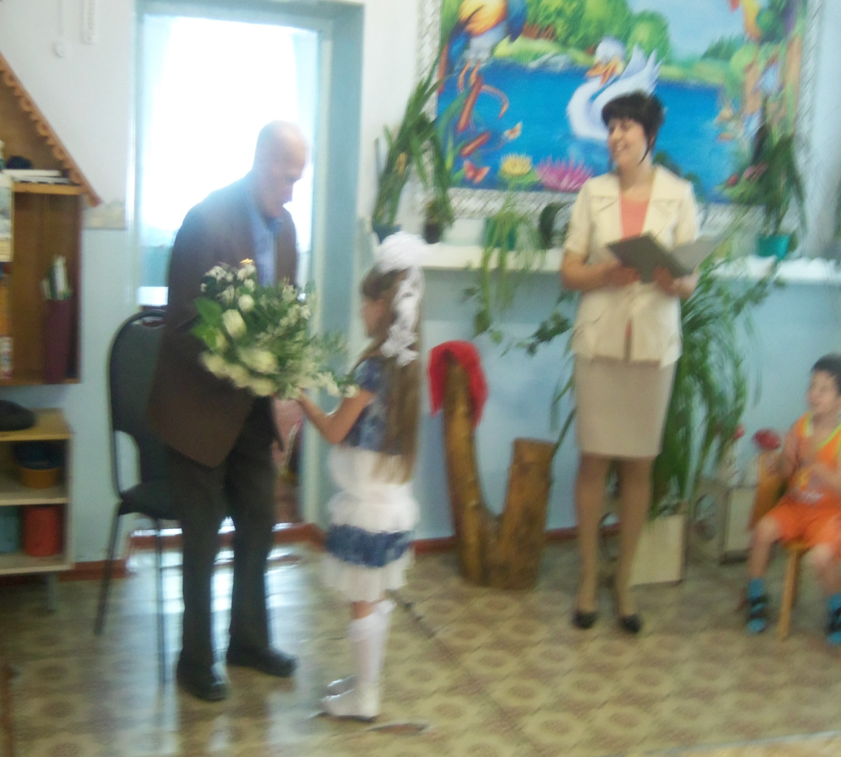
ЦЕЛЬ: воспитание гражданско-патриотических чувств у детей-дошкольников, воспитание чувства гордости за подвиг своего народа в Великой Отечественной войне, уважения к ветеранам.

Slide 6
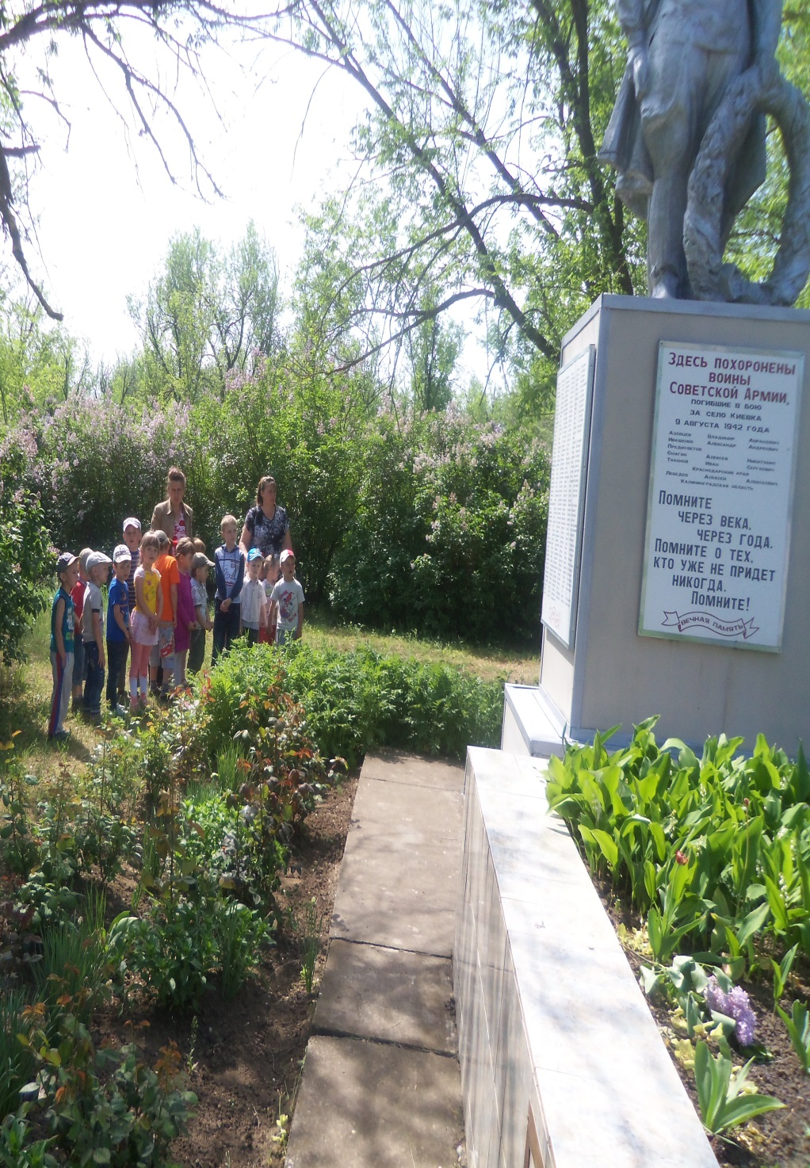
ЗАДАЧИ:
Образовательные:
Формировать представления детей о событиях ВОВ.
Познакомить детей с понятиями: «война», «фронт», «тыл», «ветераны», «победа».
Формировать представления детей о разных родах войск: «пехота», «танкисты», «моряки», «летчики».
Учить соблюдать ритуалы у памятников и обелисков.
Подвести к восприятию художественных произведений о войне; учить эмоционально и выразительно читать стихи о войне.
Развивать связную речь и активизировать словарь

Slide 7
ЗАДАЧИ:
Образовательные:
Учить, самостоятельно придумать рассказ с опорой на иллюстрации.
Побуждать детей к игровой деятельности через знакомство с подвигами советских солдат и тружеников тыла.
- Развивать эмоциональную сферу личности в процессе музыкальной деятельности.
- Развивать физические качества, через подвижные, коммуникативные, сюжетно-ролевые игры, эстафеты.

Slide 8
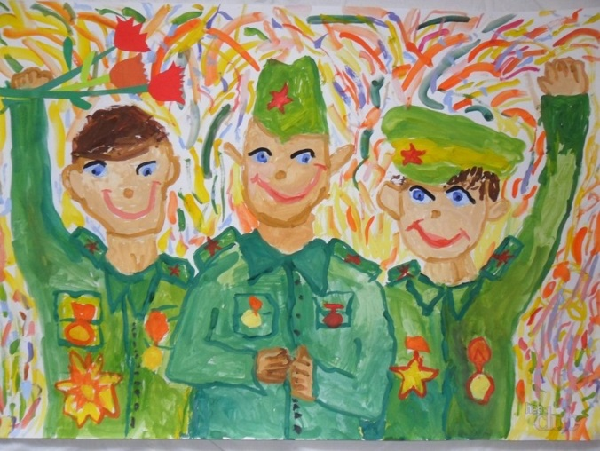
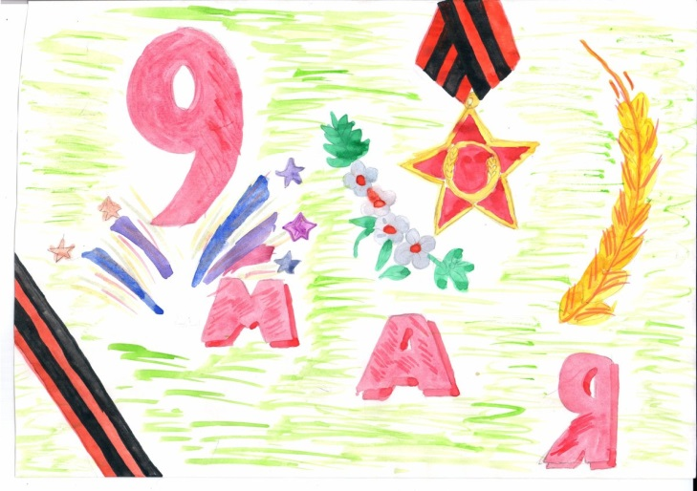
ЗАДАЧИ:
Развивающие:
Развивать память (заучивание стихов).
Мышление, логику (делать выводы и умозаключения).
Внимание (умение видеть главное).
Творческие умения и способности.

Slide 9
ЗАДАЧИ:
Воспитательные:
- Воспитывать патриотические чувства.
Побуждать детей к совместной, познавательно-исследовательской, художественно-творческой и игровой деятельности.
Воспитывать желание быть такими же смелыми, отважными и благородными как воины-защитники.

Slide 10
Формы организации проекта
Беседы.
НОД.
Создание и показ презентаций.
Музыкальный праздник.
Физкультурный досуг.
Экскурсии.
Мини-выставки.
Коллекционирование.
Консультации для родителей.

Slide 11
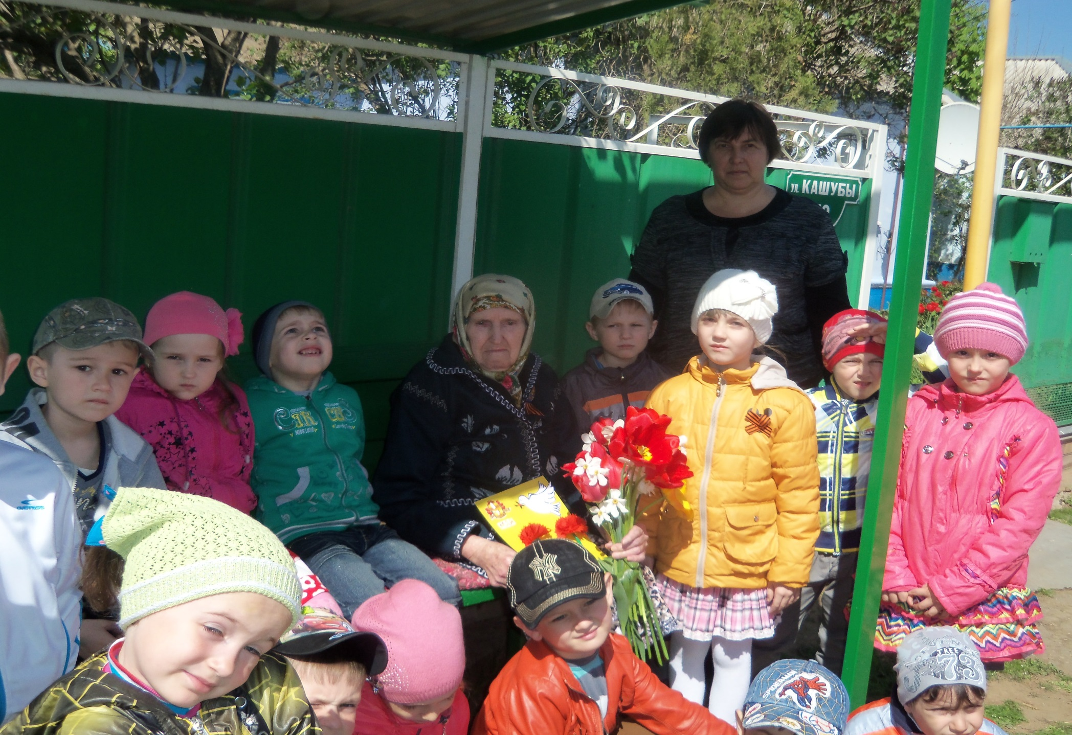

Slide 12
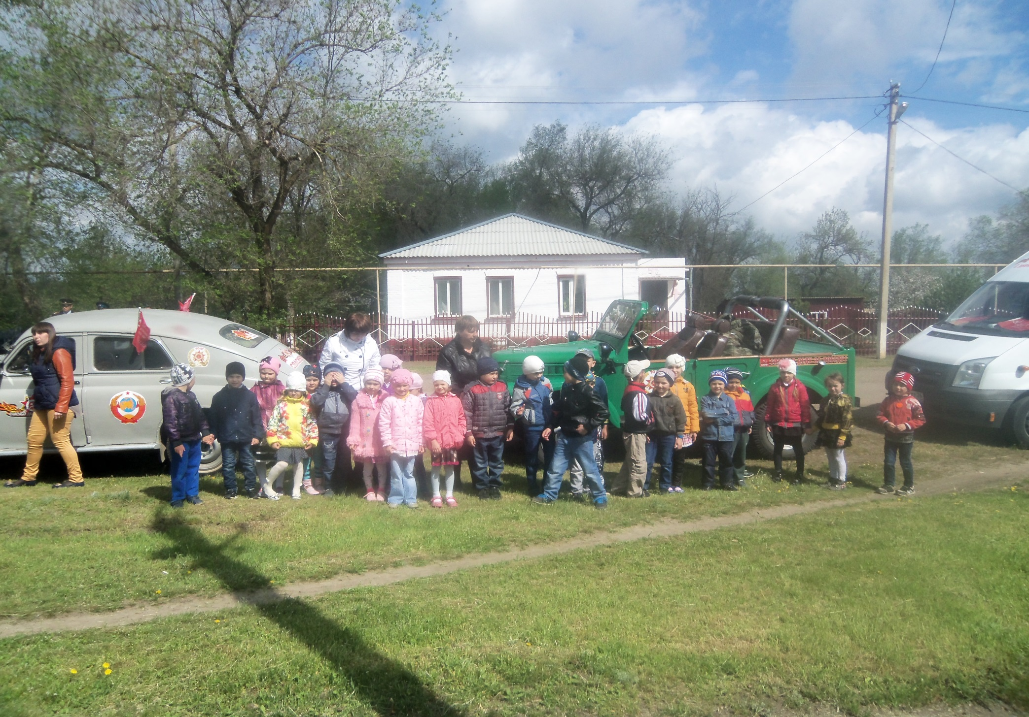

Slide 13
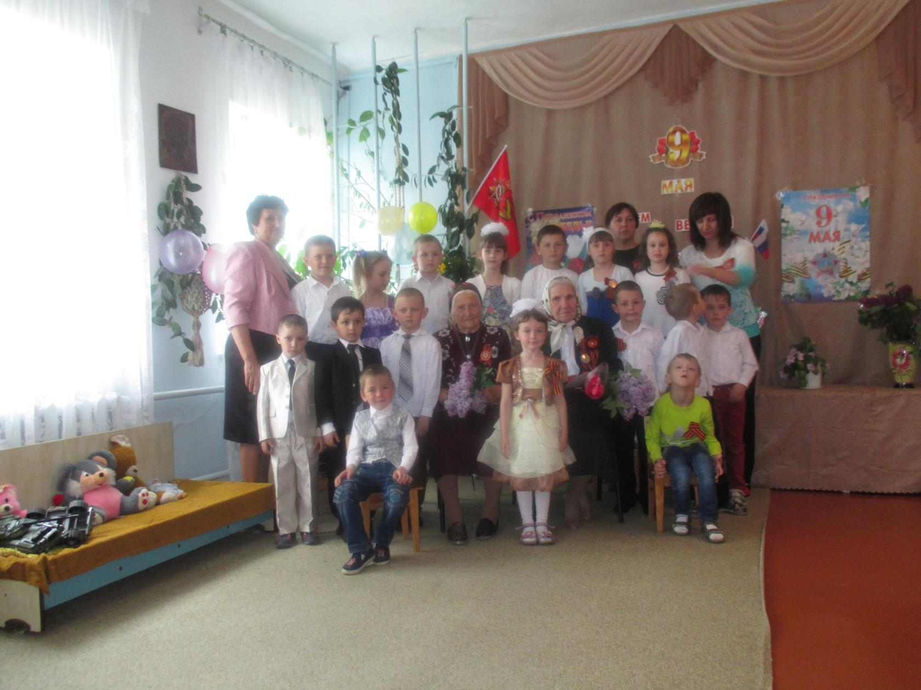

Slide 14
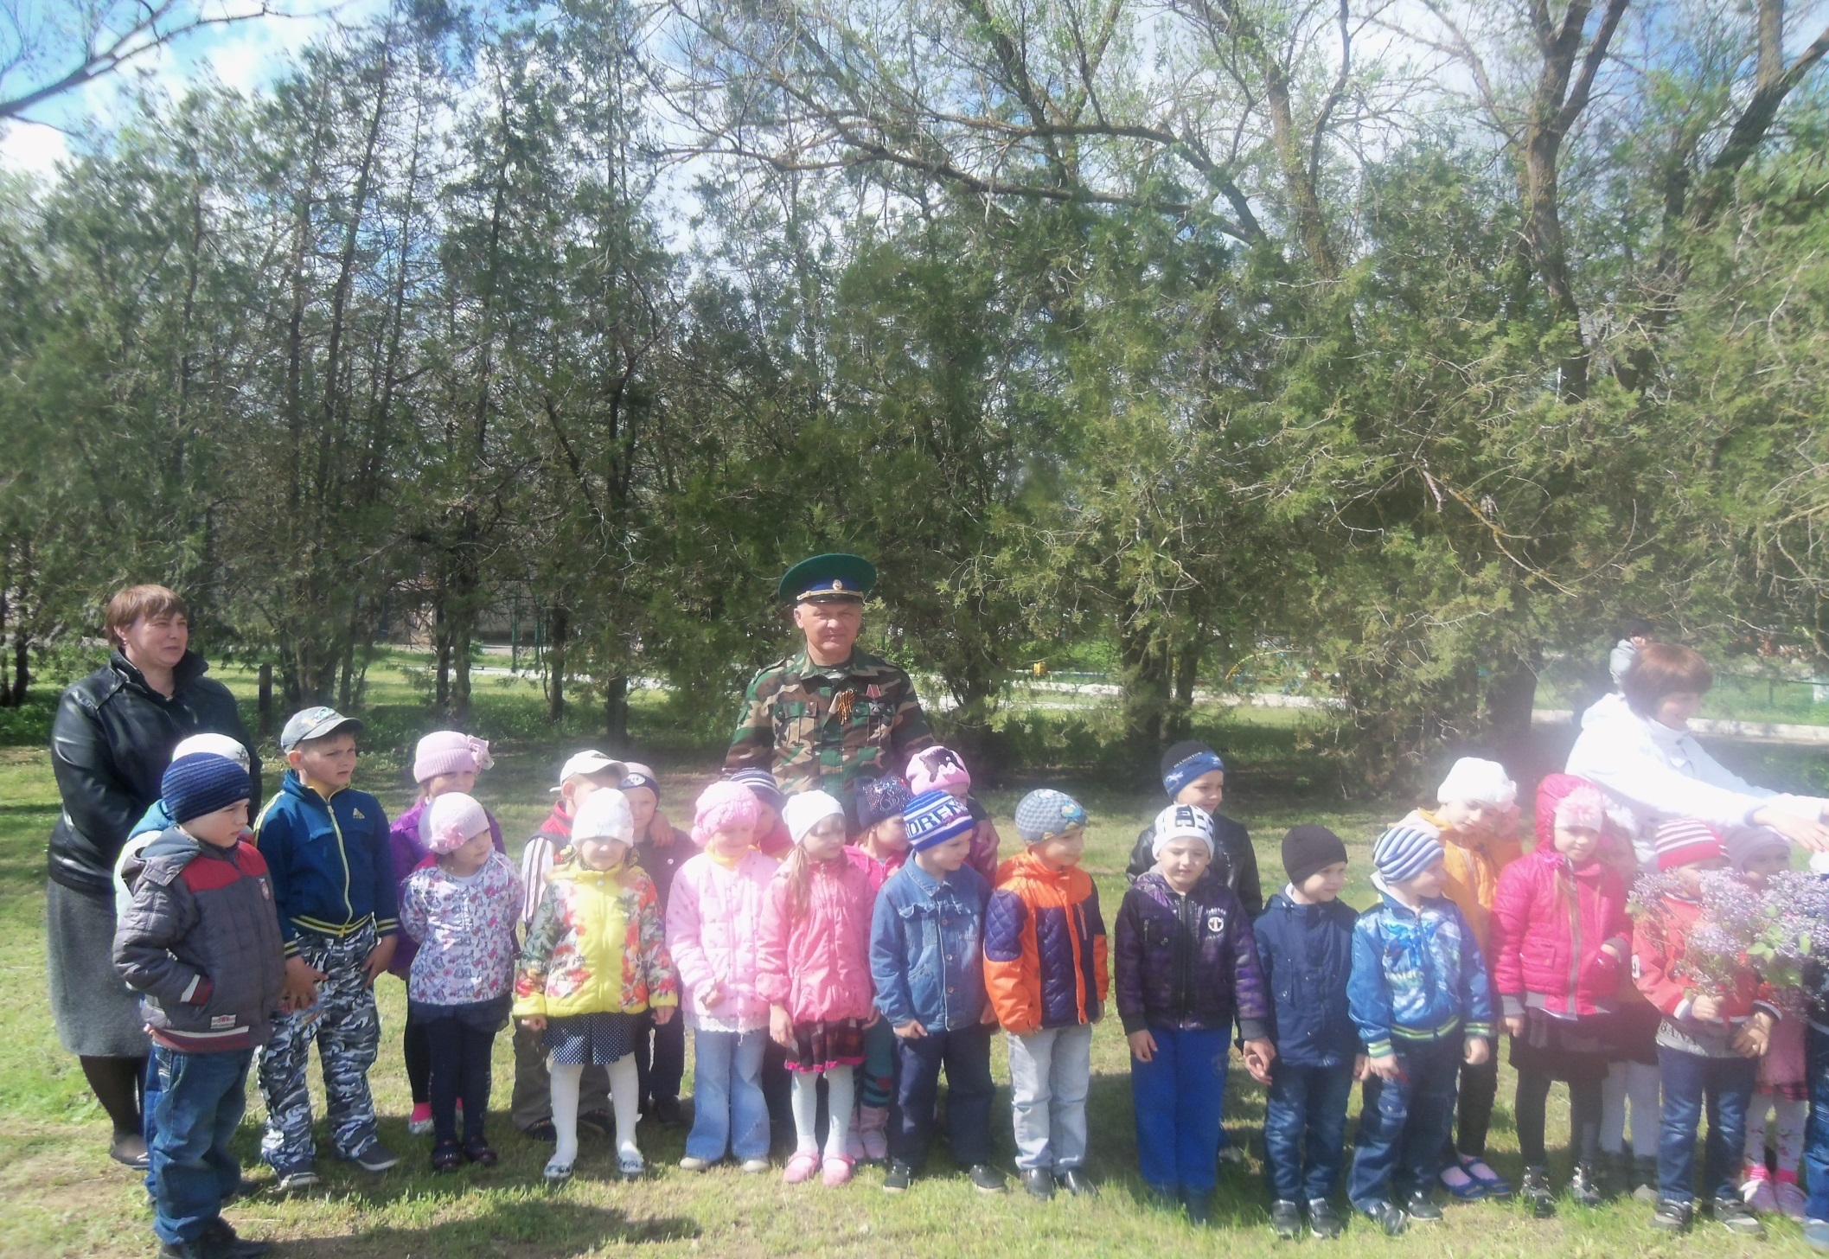

Slide 15
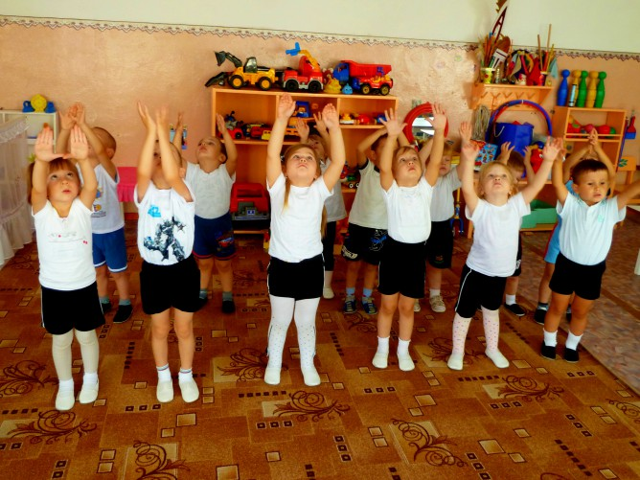
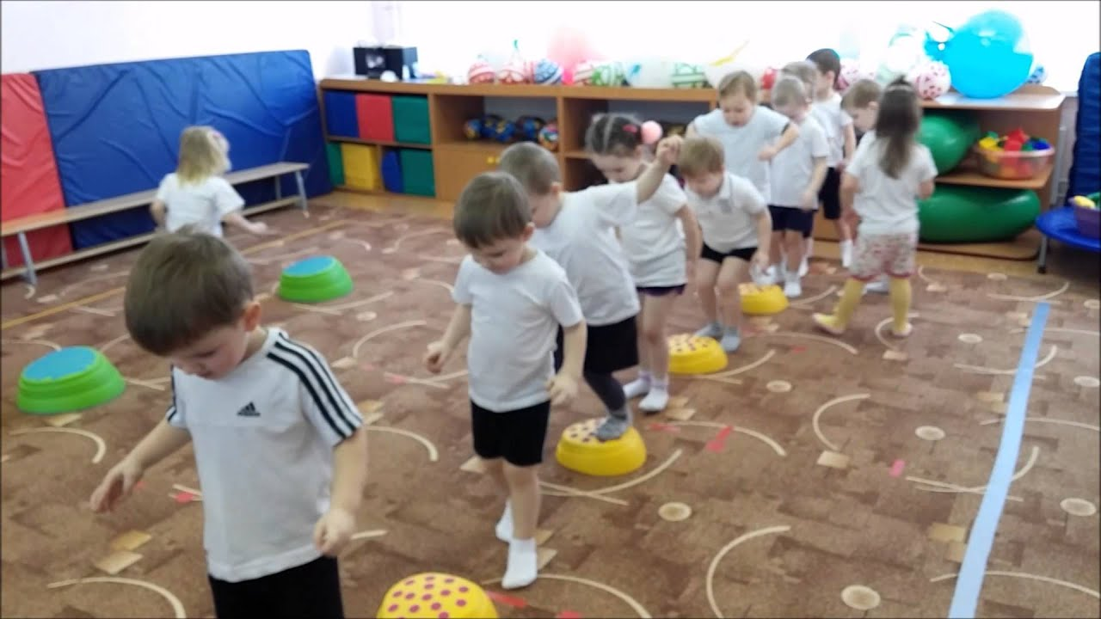

Slide 16
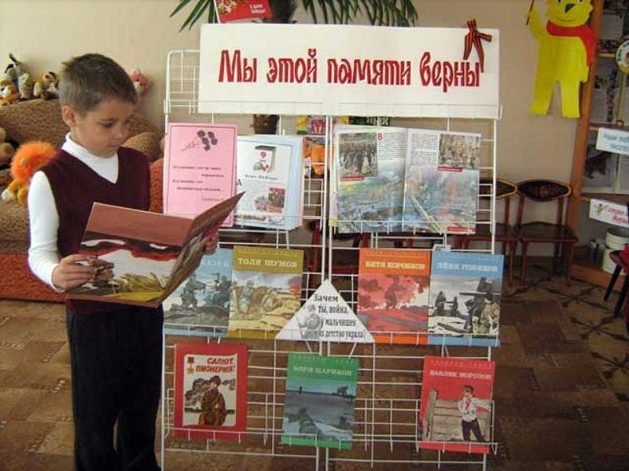

Slide 17
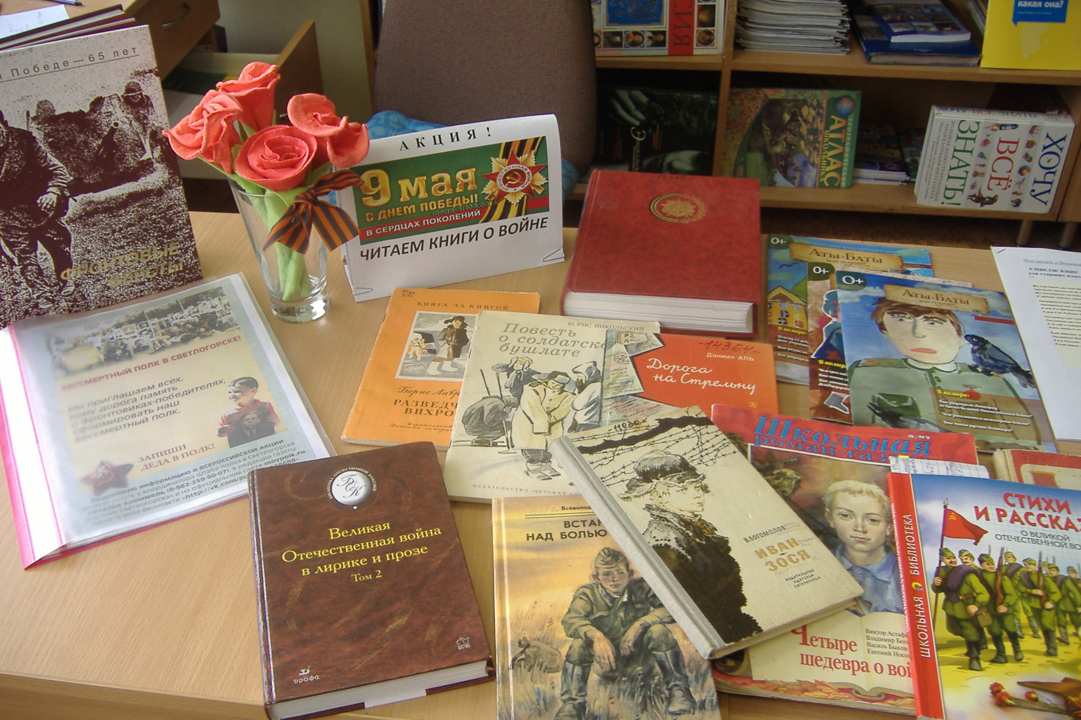

Slide 18
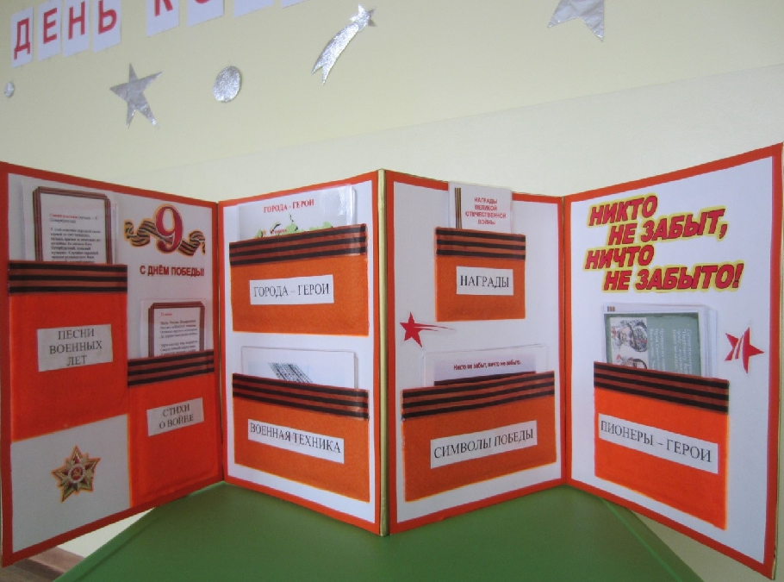

Slide 19
Ожидаемые результаты проекта:
Дети:
Расширится представление детей о подвигах советского народа, о защитниках отечества и героях Великой Отечественной войны.
Проявление чувства гордости за стойкость и самоотверженность советского народа в период Великой Отечественной войны.
Сформируется внимательное и уважительное отношение у дошкольников к ветеранам и пожилым людям, желание оказывать им посильную помощь.
Умение представить творческо-поисковый продукт индивидуальной, коллективной деятельности.
Создание рукописной книги об участниках ВОВ – близких и родных воспитанников, сотрудников ДОУ.

Slide 20
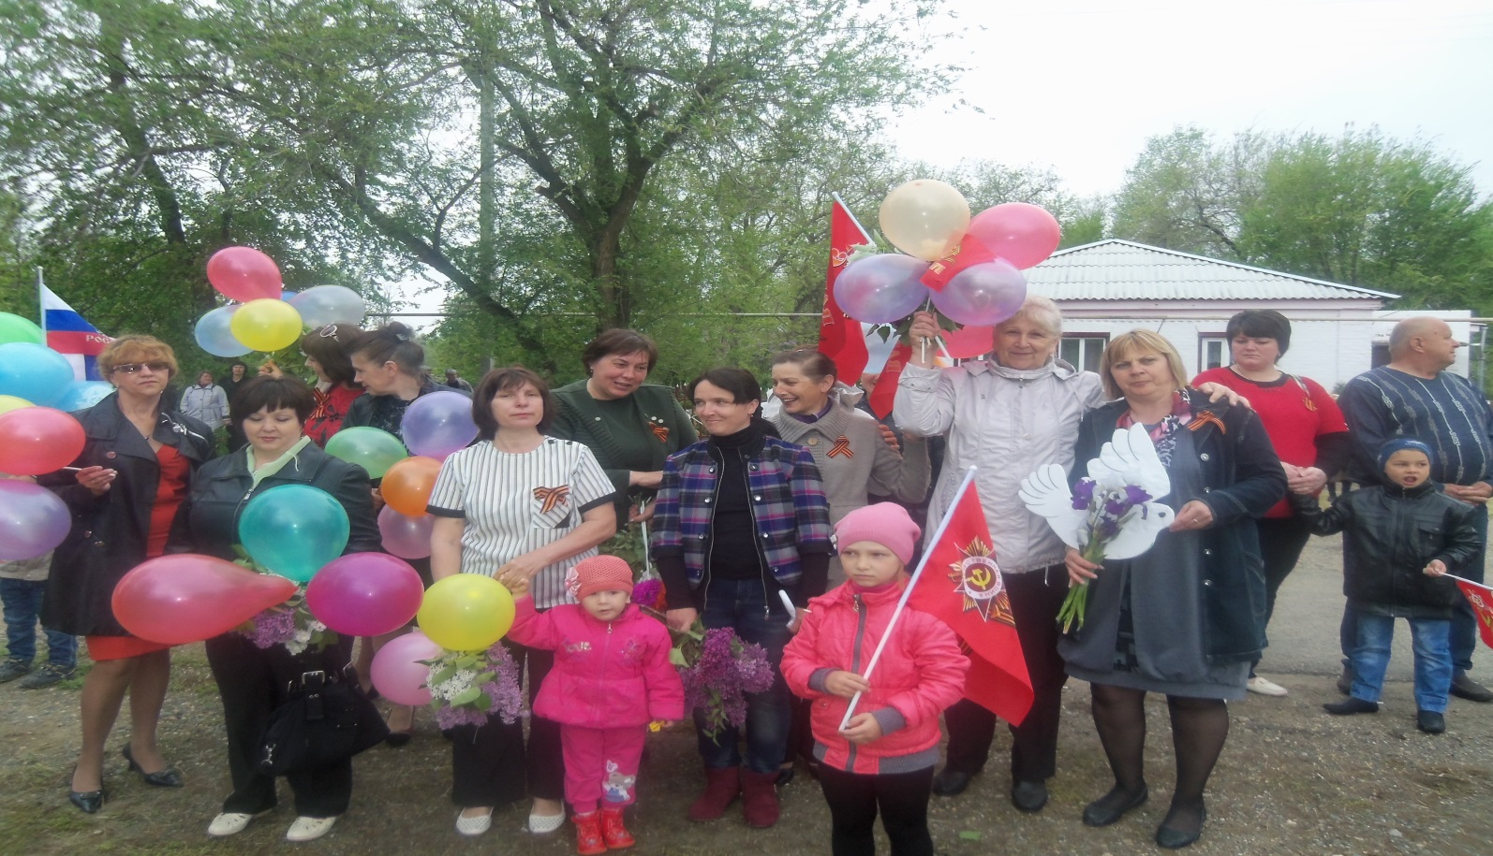
Ожидаемые результаты проекта:
Родители:
Вовлечь родителей в педагогический процесс ДОУ.
Повысить уровень ответственности за формирование у детей патриотических чувств, гражданской позиции.

Slide 21
Практическая значимость
Проект «День Победы» рассчитан на то, чтобы сформировать у детей знания об историческом прошлом Родины, установить преемственность поколений, дать им возможность получить целостное восприятие событий, связанных с Великой Отечественной войной. Реализация проекта позволит не просто повысить интерес детей к людям, защищавшим Родину много лет назад, но и способствует формированию подлинно гражданско-патриотической позиции у дошкольников, которая затем ляжет в основу личности взрослого человека – гражданина своей страны.

Slide 22
План реализации
Концептуальный этап:
Выбор темы проекта, обоснование ее актуальности, формулирование цели и задач, прогнозирование результатов.
2. Подготовительный этап:
Выявление первоначальных знаний детей о войне, о празднике победы.
Анкетирование родителей на тему: «Патриотическое воспитание в вашей семье».
Подбор картин, иллюстраций на военную тематику.
Создание презентаций на военную тематику.
Подбор художественной литературы, музыкальных произведений. - Подбор дидактических и сюжетно-ролевых игр.
Планирование продуктивной деятельности.
Работа с родителями

Slide 23
План реализации
3. Основной этап:
Беседа, НОД, презентация.
Чтение художественной литературы.
Беседа с детьми о картинах.
Прослушивание музыкальных произведений.
Сюжетно-ролевые, дидактические, подвижные игры.
Экскурсия в детскую библиотеку.
Продуктивная деятельность (рисование, аппликация, лепка, конструирование из бумаги).
Физическое развитие.
Работа с родителями.

Slide 24
План реализации
4. Заключительный этап:
Итоговое мероприятие: «Утренник, посвященный Дню Победы».
Встреча с ветеранами (праздничный концерт, вручение цветов и подарков).
Выставка детских работ.
«Навек запомни» - оформление совместно с детьми и родителями стенгазеты.
- «Пусть будет мир на всей земле» - конкурс рисунков на асфальте.
- Распространение опыта работы по теме среди педагогов ДОУ.

Slide 25
Информационные ресурсы:
Интернет.
Библиотека методического кабинета ДОУ.
Родительская помощь:
Изготовление костюмов и атрибутов для сюжетно-ролевых игр.
Подбор игрушек, художественной литературы.
«Навек запомни» - оформление совместно с детьми и родителями стенгазеты.
Создание родителями альбомов: «Дети – герои войны», «Города-герои», «Военная техника».

Slide 26
СПАСИБО ЗА ВНИМАНИЕ!

